Slide 1
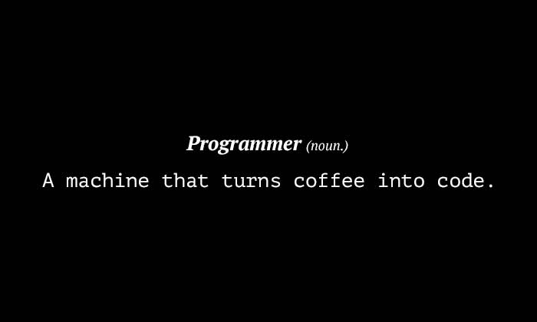
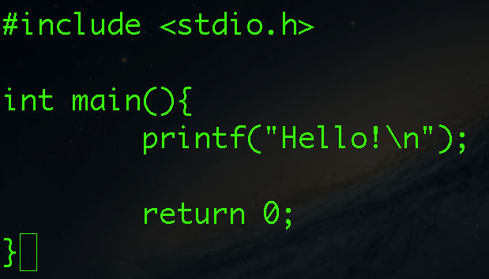

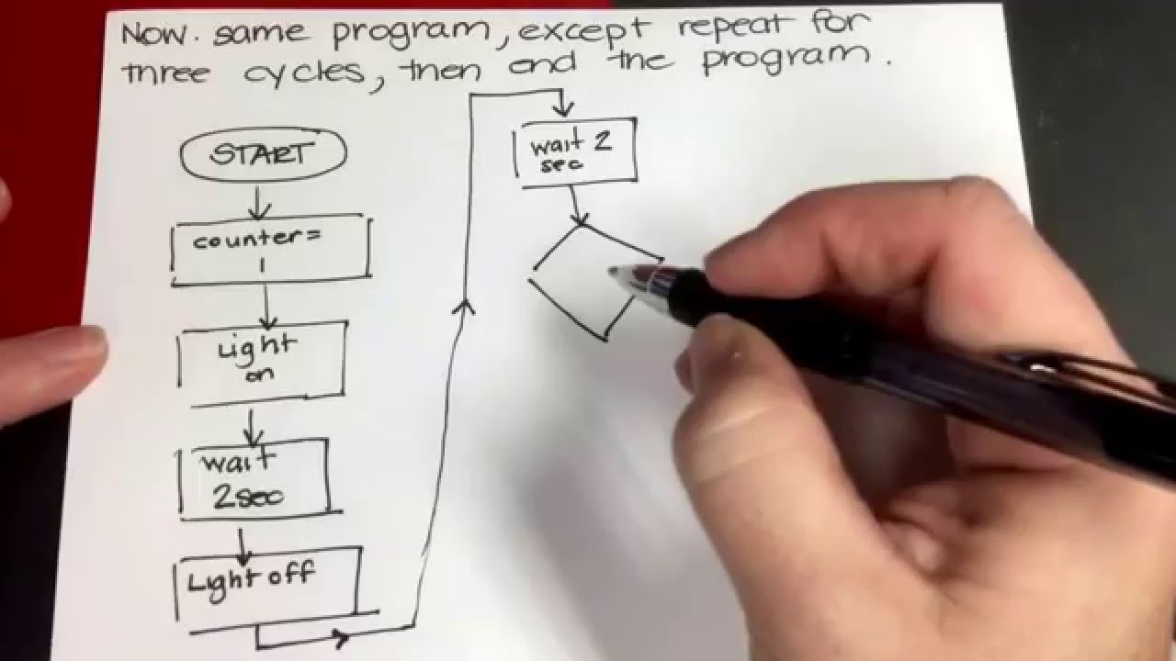
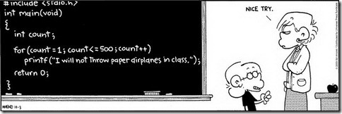
Programación
30
Notes:
30

Slide 2
Contenido
Motivación
Esencia de la programación
Conceptos básicos
Evaluación
30
Notes:
30

Slide 3
Motivación
¿Por qué aprender programación?
Enseña a pensar
En cualquier trabajo que encontréis tendréis que programar.
¿Por qué aprender programación en C?
C es el precursor e inspirador para casi todos los lenguajes de alto nivel más populares disponibles en la actualidad. Perl, PHP, Python y Ruby están escritos en C.
- C es un lenguaje de medio nivel. Es el lenguaje de los compiladores, intérpretes, editores, sistemas operativos.. Cuando se aprende programación en C se aprende cómo se ejecutan los programas. Aprendes lo que significan cosas como registro, pila, mapeado de memoria, etc.
30
Notes:
30
La tecnología WiFi o Wi… Fi… se aplica principalmente para formar redes….

Slide 4
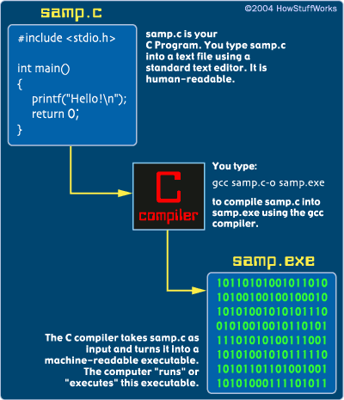
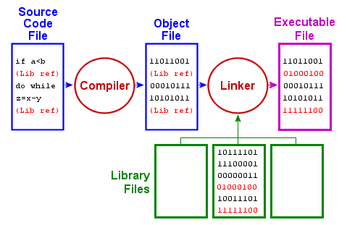
Programación
¿Que es programar?
- Dar instrucciones a una máquina para que realice una función.
30
Notes:
30
La tecnología WiFi o Wi… Fi… se aplica principalmente para formar redes….

Slide 5
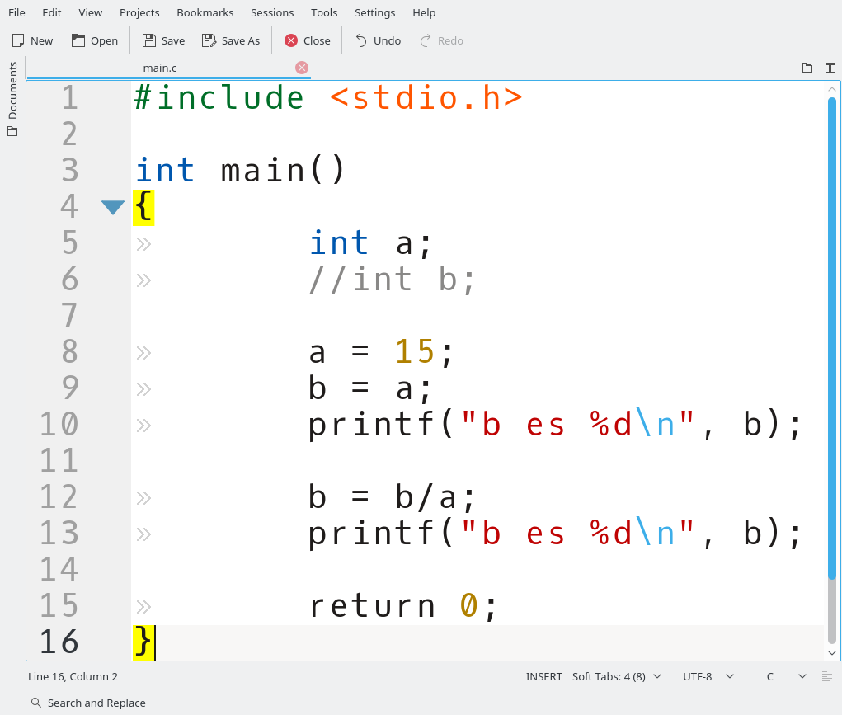
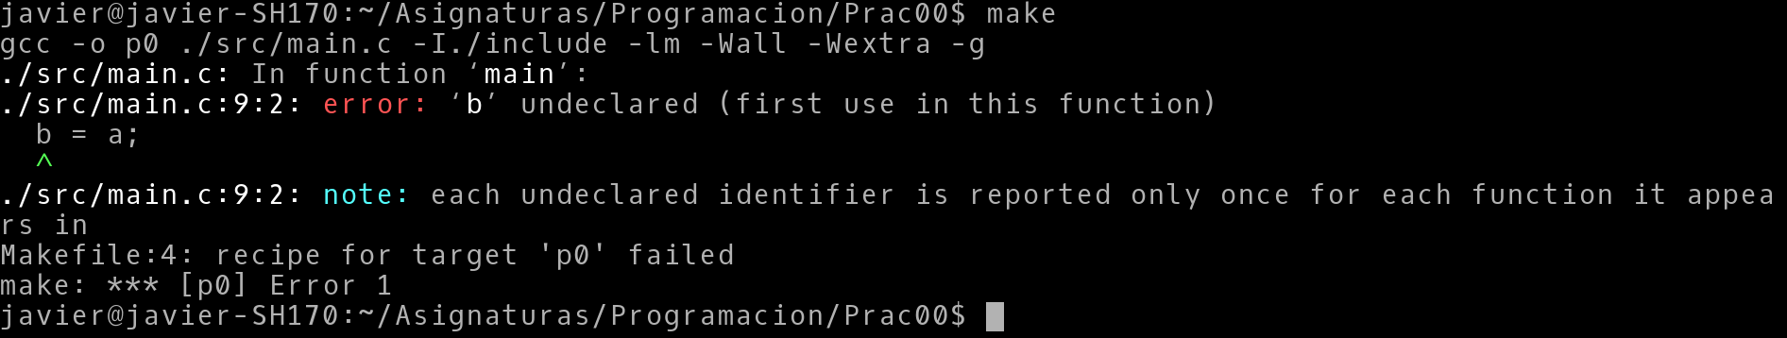
Programación
Ejemplo de compilación:
- El compilador nos indica donde están los errores.
¿Donde está (línea y columna)?
¿Donde está (fichero y función)?
¿Cual es el error?
30
Notes:
30
La tecnología WiFi o Wi… Fi… se aplica principalmente para formar redes….

Slide 6
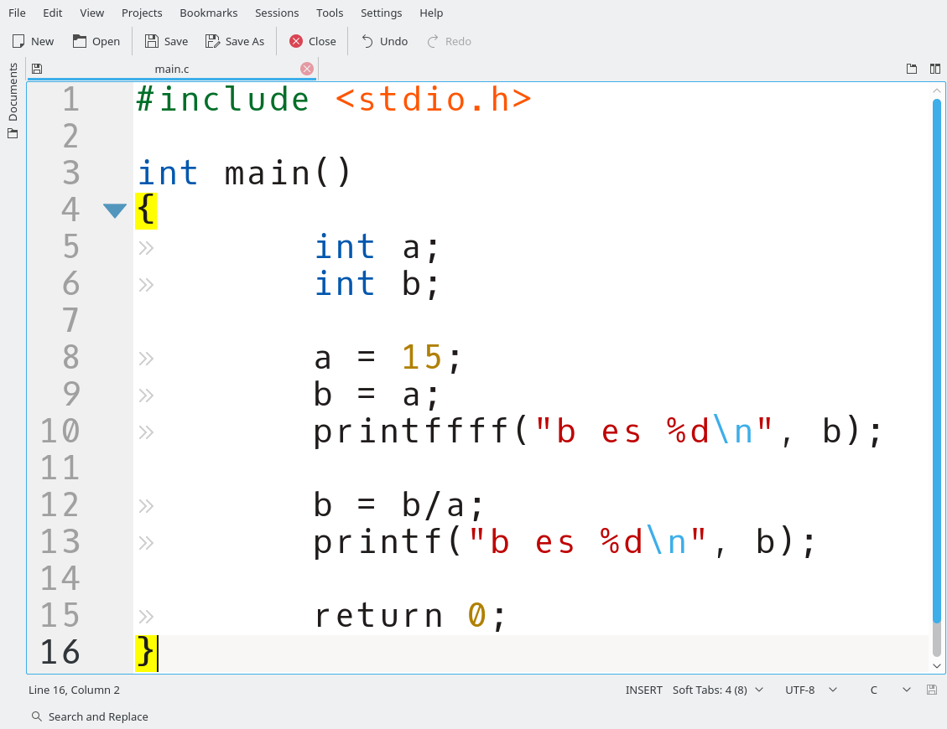
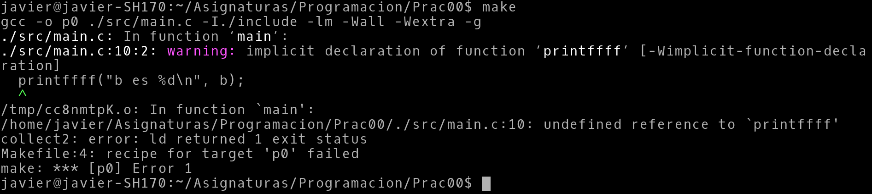
Programación
Ejemplo de compilación:
- Los warning también nos indican errores.
30
Notes:
30
La tecnología WiFi o Wi… Fi… se aplica principalmente para formar redes….

Slide 7
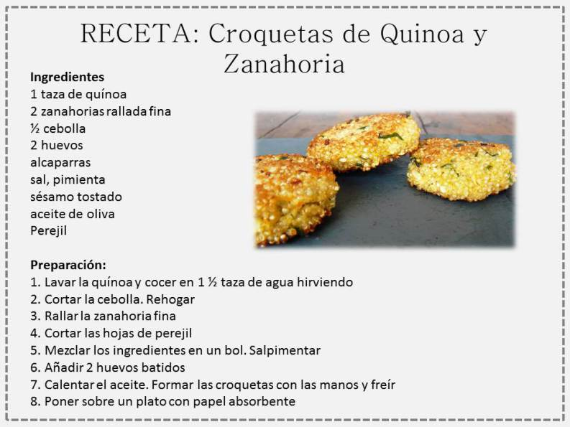
Programación
¿Que es programar?
- Dar instrucciones a una máquina para que realice una función.
Representación de programas: Pseudocódigo, Diagramas de Flujo.
Pseudocódigo
30
Notes:
30
La tecnología WiFi o Wi… Fi… se aplica principalmente para formar redes….

Slide 8
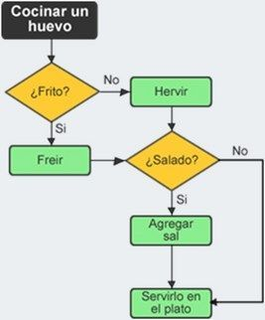
Programación
¿Que es programar?
- Dar instrucciones a una máquina para que realice una función.
Representación de programas: Pseudocódigo, Diagramas de Flujo.
Diagramas de Flujo
30
Notes:
30
La tecnología WiFi o Wi… Fi… se aplica principalmente para formar redes….

Slide 9
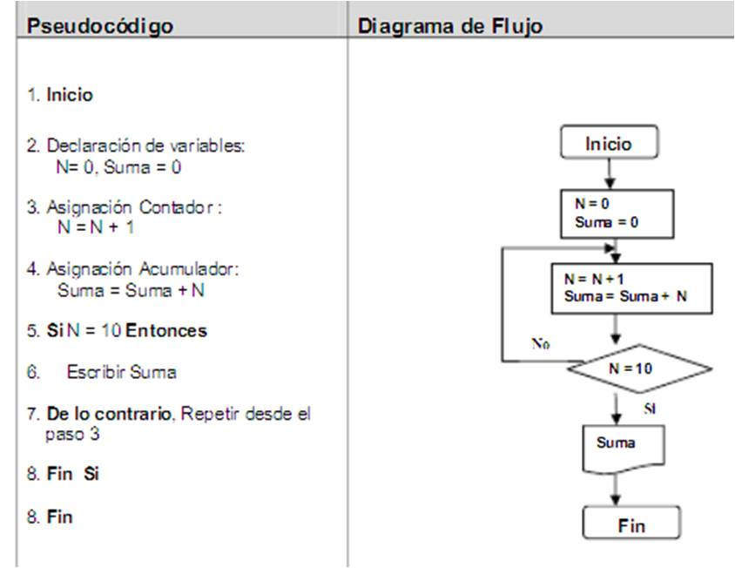
Programación
Ejemplo:
Programa que calcula el sumatorio del 1 al 10.
30
Notes:
30
La tecnología WiFi o Wi… Fi… se aplica principalmente para formar redes….

Slide 10
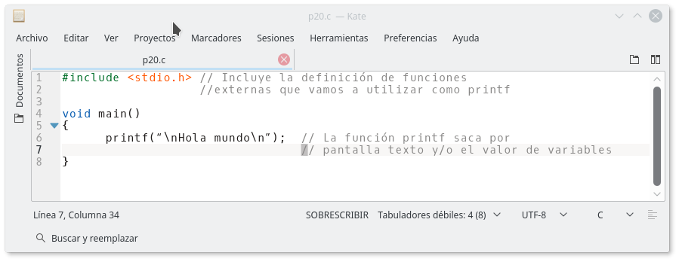
Conceptos básicos
El primer programa “Hola mundo”
Utilizamos la función printf que está definida en stdio.h
30
Notes:
30
La tecnología WiFi o Wi… Fi… se aplica principalmente para formar redes….

Slide 11

Conceptos básicos
Compilamos y linkamos (recordatorio)
Compilación y linkado
Ejecución
Salida
30
Notes:
30
La tecnología WiFi o Wi… Fi… se aplica principalmente para formar redes….

Slide 12
Conceptos básicos
El primer programa “Hola mundo”
Añadir otro printf que saque tu nombre debajo de Hola mundo y centrarlo en la pantalla con el carácter de escape '\t'.
Compila y ejecuta para ver el resultado
Mediante los “caracteres de escape” (comandos que empiezan con \) se pueden hacer muchas otras cosas como cambiar el color de la impresión. Busca en Internet cómo se hace esto y pruébalo.
Compila y ejecuta para ver el resultado
30
Notes:
30
La tecnología WiFi o Wi… Fi… se aplica principalmente para formar redes….

Slide 13
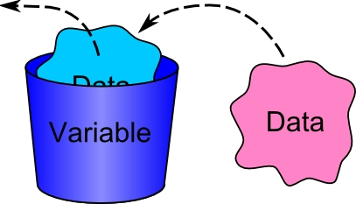
Conceptos básicos
Tipos de variables básicos
Variable: «Espacio de memoria, referenciado por un identificador, en el que el programador puede almacenar datos de un determinado tipo» o lo que es lo mismo: un sitio* donde guardar un dato de un tipo determinado.
*Ese sitio es una dirección de memoria (RAM)
Para usar una variable hay que declararla. Declarar una variable es indicar al compilador que debe reservar espacio para almacenar valores de un tipo determinado (¿cuánto espacio ocupa? ¿qué voy a guardar (carácter, entero,...)?), que serán referenciados por un identificador determinado (su nombre).
30
Notes:
30
La tecnología WiFi o Wi… Fi… se aplica principalmente para formar redes….

Slide 14
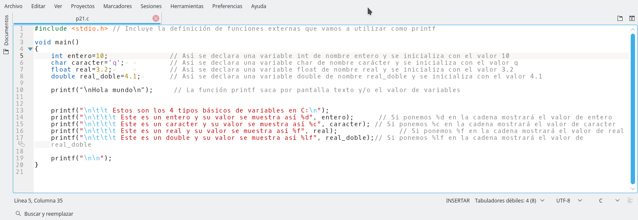
Conceptos básicos
Tipos de variables básicos
Realizar el ejercicio p21.c
Podemos ver como printf muestra por pantalla la cadena de caracteres que le pasamos como parámetro entre comillas dobles. Hay ciertos caracteres especiales como \t (tabulación) \n (salto de línea) o \r (retorna el cursor al comienzo de la línea). Además se puede mostrar el valor de las variables del programa utilizando sus especificadores de formato (%d, %c, %f, %lf) dentro de la cadena.
Realizar el ejercicio p22.c
30
Notes:
30
La tecnología WiFi o Wi… Fi… se aplica principalmente para formar redes….

Slide 15
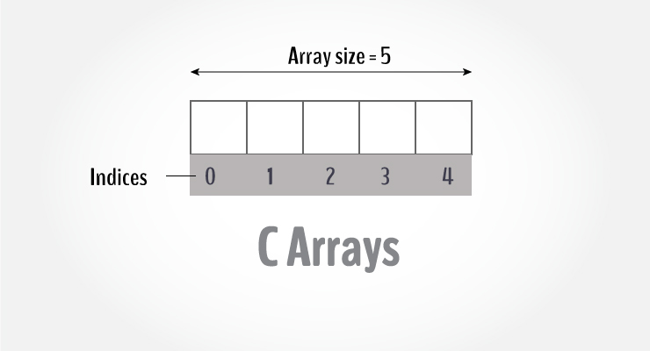
Conceptos básicos
Arrays
Para todos los tipos de datos de C se pueden declarar arrays de ese tipo de datos. Un array es una colección de N variables del mismo tipo contiguas en memoria.
El tamaño de un array en memoria es el resultado de multiplicar el número de datos que contiene (pej int A[5] contiene 5 datos de tipo int) por el tamaño de los datos en bytes.
Para acceder a cada uno de los elementos del array se utilizan los corchetes [] y un número de índice que va del 0 al N-1 siendo N el tamaño del array.
Independientemente del tamaño un array de caracteres una cadena de caracteres (o string) termina cuando se encuentra el carácter '\0'. Esto es exclusivo de los arrays de caracteres.
Realizar los ejercicios p23.c y p24.c
30
Notes:
30
La tecnología WiFi o Wi… Fi… se aplica principalmente para formar redes….

Slide 16
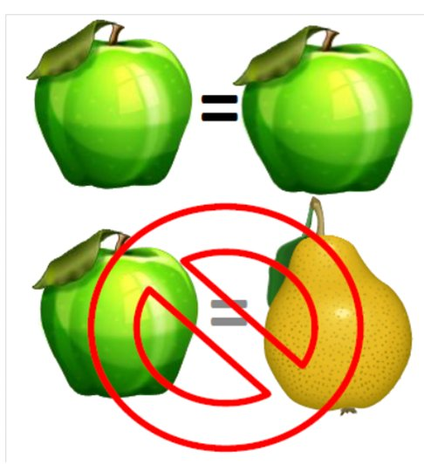
Conceptos básicos
Comparaciones
En un sentido estricto únicamente se deberían comparar datos del mismo tipo (int con int, double con double, etc). Sin embargo el lenguaje C permite comparaciones entre tipos de datos distintos siempre que haya una conversión posible entre ellos.
¿Puedo convertir un entero a float? Sí 3 se puede pasar a 3.0. ¿Puedo pasar un float a entero? Sí, 4.7 se puede convertir en 4. El lenguaje C en ocasiones realiza estos cambios automáticamente (suele indicarlo con un warning en compilación) y no siempre producen los resultados deseados. Por ello como norma general no se deben comparar datos de distintos tipos.
Si comparamos dos variables de tipo char (pej if ('a' > 'z') lo que comparamos es sus valores ASCII por ello las mayúsculas siempre serán menores que cualquier minúscula
IMPORTANTE :Las cadenas de caracteres o arrays de caracteres se pueden comparar para ordenarlas alfabéticamente. Para ello existe la función strcmp (que se encuentra en string.h).
Realizar el ejercicio p25.c
30
Notes:
30
La tecnología WiFi o Wi… Fi… se aplica principalmente para formar redes….

Slide 17
Conceptos básicos
Funciones
Las funciones son trozos de código que están “fuera de nuestro programa (main)”. Se usan para mantener el código legible, facilitar su mantenimiento o reutilizar código. Pej: una función que calcula la media de los números dentro de un array.
Ya hemos visto funciones que proporcionan las librerías de C como printf o strcmp
Podemos declarar y utilizar funciones diseñadas por nosotros mismos:
- En la declaración le decimos al compilador el nombre de la función, qué tipo de valor devuelve la función, cuántos datos hay que proporcionarle y de qué tipos. Pej : int suma(int sum1, int sum2);
- En la definición se establece qué hace una función, es decir, se define la función. Por ejemplo:
int suma(int sum1, int sum2)
{
return sum1+sum2; // Devuelve la suma de los dos enteros
}
IMPORTANTE :Las funciones SIEMPRE reciben copias de las variables que se le pasan como argumentos. REPETIMOS: Las variables que hay dentro de la función son copias de las que se le pasan cuando se las llama (utiliza).
Realizar los ejercicios p26.c a p31.c
30
Notes:
30
La tecnología WiFi o Wi… Fi… se aplica principalmente para formar redes….

Slide 18
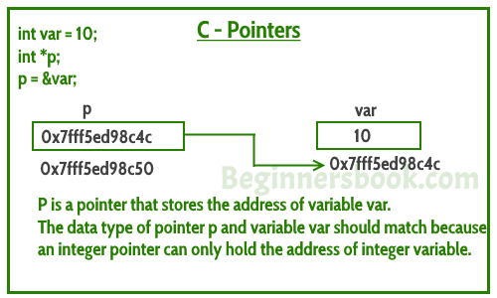
Conceptos básicos
Punteros
Un puntero es una variable que contiene la dirección de otra variable. Por ejemplo, un puntero a entero es una variable que se utiliza para guardar la dirección (localización en memoria) de una variable tipo int.
Operadores (NOTA: los operadores tienen distinto significado en la declaración de una variable y dentro del código cuando se utilizan):
- Operador de indirección (“contenido de” o “lo apuntado por”): ‘*’ Situado a la izquierda de una variable devuelve el contenido de la dirección a la que apunta (o que contiene) el puntero. En el ejemplo si queremos acceder al contenido de lo apuntado por p sería por ejemplo if (*p == 10)
- Operador “dirección de”: & situado a la izquierda de una variable devuelve su dirección (donde está guardada en memoria o en qué posición o dirección de memoria está guardada). Si queremos saber en qué dirección de memoria está el puntero p se haría por ejemplo: if(&p == 0x7ff5ed98c50)
30
Notes:
30
La tecnología WiFi o Wi… Fi… se aplica principalmente para formar redes….

Slide 19
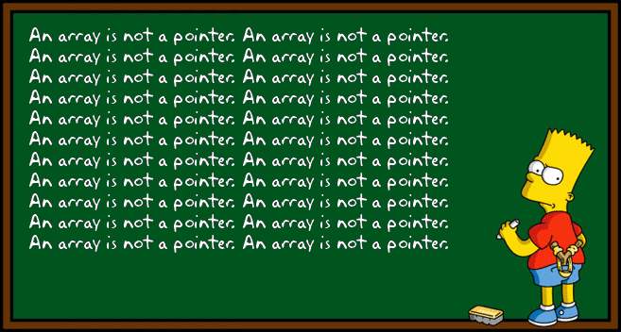
Conceptos básicos
Punteros
Relación entre punteros y arrays: El nombre de un array es la dirección del primer elemento del array→X[i] = *(X+i), pero no es un puntero (su tipo no es puntero) aunque se pueden usar indistintamente en muchos casos.
Realizar los ejercicios p32.c y p33.c
30
Notes:
30
La tecnología WiFi o Wi… Fi… se aplica principalmente para formar redes….

Slide 20
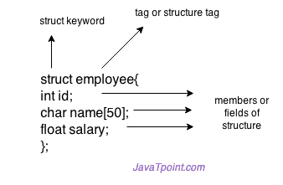
Conceptos básicos
Estructuras
Un registro o estructura es una variable que sirve para guardar un grupo de datos de distintos tipos. Los arrays sirven para guardar grupos de datos del mismo tipo, por ejemplo 5 números reales, pero si queremos guardar en una misma variable, un número real, un número entero, y un carácter, entonces tendremos que crear una estructura, es decir, un nuevo tipo de variable capaz de guardar estos tres datos.
Definición de una estructura:
struct alumno{
char nombre[50]; //campo “nombre”, estructura “alumno”.
int expediente; //campo “expediente”, estructura “alumno”.
float nota; //campo “nota”, estructura “alumno”.
};
30
Notes:
30
La tecnología WiFi o Wi… Fi… se aplica principalmente para formar redes….

Slide 21
Conceptos básicos
Estructuras
Declaración de una estructura:
struct alumno primerAlumno;
Declaración de un array de estructuras:
struct alumno clase[10];
Acceso a un campo (operador “.”):
primerAlumno.expediente=4; //ejemplo de acceso al campo expediente
printf(“El expediente del alumno es: %d”, primerAlumno.expediente); //ejemplo de acceso al campo expediente
Acceso a un campo (operador “.”):
primerAlumno.expediente=22; //ejemplo de acceso al campo expediente
printf(“El expediente del alumno es: %d”, primerAlumno.expediente); //ejemplo de acceso al campo expediente
Acceso a un campo de una estructura situada en la posición N de un array de estructuras: (operador “.”):
clase[N].expediente=22;
printf(“El expediente del alumno es: %d”, clase[N].expediente);
Acceso a un campo de una estructura apuntada por un puntero: (operador “->”):
struct alumno *p_alumno;//declaración del puntero
p_alumno=&alumno; //apunta a una estructura
p_alumno->expediente=22; //ejemplo de acceso al campo expediente
printf(“El expediente del alumno es: %d”, p_alumno->expediente)
//ejemplo de acceso al campo expediente
30
Notes:
30
La tecnología WiFi o Wi… Fi… se aplica principalmente para formar redes….

Slide 22
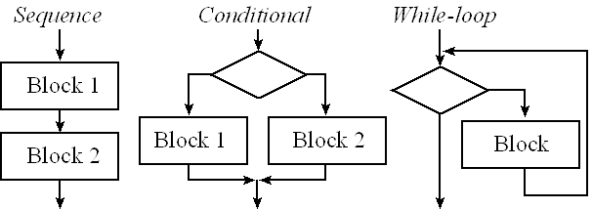
Conceptos básicos
Estructuras
Dibuja un diagrama de flujo o pseudocódigo de tu programa p34 y enséñalo a tu profesor antes de empezar a programar
Deberás utilizar bloques que controlen el flujo del programa: if, while, do while, switch, etc.
Deberás leer la entrada del teclado con las funciones gets (get string) y scanf (scan with format). Si no recuerdas como funcionan puedes consultarlo en Internet y buscar ejemplos.
Realizar el ejercicio p34.c
30
Notes:
30
La tecnología WiFi o Wi… Fi… se aplica principalmente para formar redes….

Slide 23
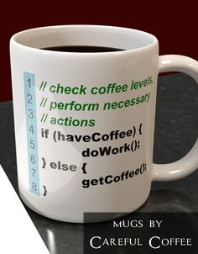
Conceptos básicos
Estructuras
Ejemplo sentencias condicionales
30
Notes:
30
La tecnología WiFi o Wi… Fi… se aplica principalmente para formar redes….

Slide 24

Conceptos básicos
Estructuras
Ejemplo bucle
30
Notes:
30
La tecnología WiFi o Wi… Fi… se aplica principalmente para formar redes….

Slide 25
Conceptos básicos
El depurador
Un depurador (en inglés, debugger), es un programa usado para probar y depurar (eliminar) los errores de otros programas (el programa "objetivo")
Para que el depurador pueda interpretar la información dentro de un programa hay que compilar con la opción de depuración. En nuestro caso esto se hace añadiendo -g en la compilación
Ejemplo, compilamos el ejercicio p21 con información de depuración: gcc -g -o p21 p21.c
Ejemplo, llamamos al ddd para depurar el programa p21: ddd ./p21
30
Notes:
30
La tecnología WiFi o Wi… Fi… se aplica principalmente para formar redes….

Slide 26
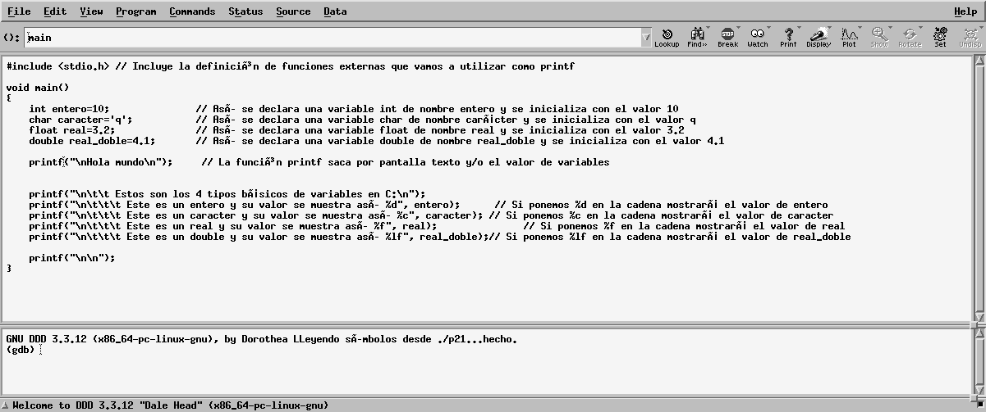
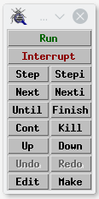
Conceptos básicos
El depurador
Se abrirá el ddd con el programa p21 para iniciar la depuración
30
Notes:
30
La tecnología WiFi o Wi… Fi… se aplica principalmente para formar redes….

Slide 27
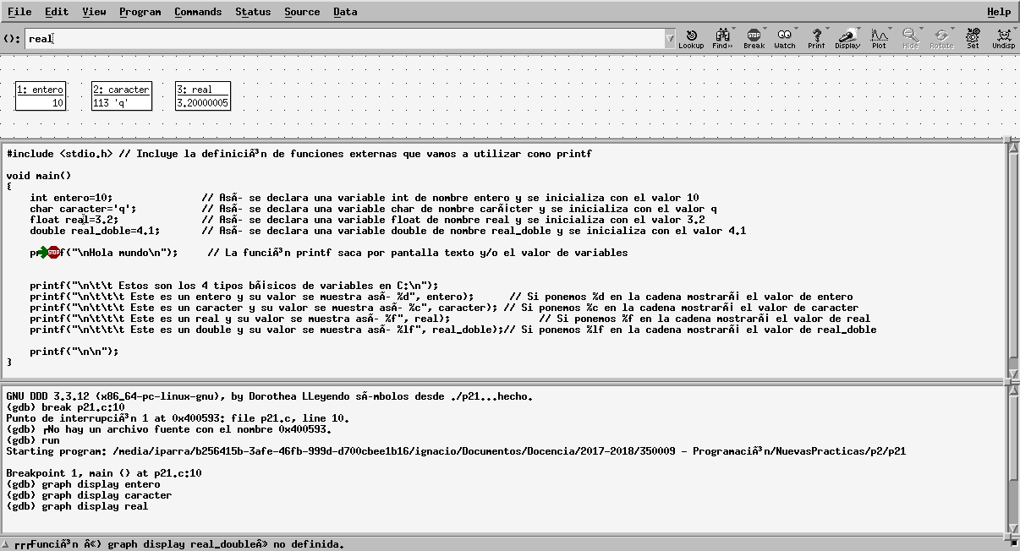
Conceptos básicos
El depurador
Se abrirá el ddd con el programa p21 para iniciar la depuración
Utilizando los menús se pueden consultar variables, parar la ejecución y modificar variables.
30
Notes:
30
La tecnología WiFi o Wi… Fi… se aplica principalmente para formar redes….

Slide 28
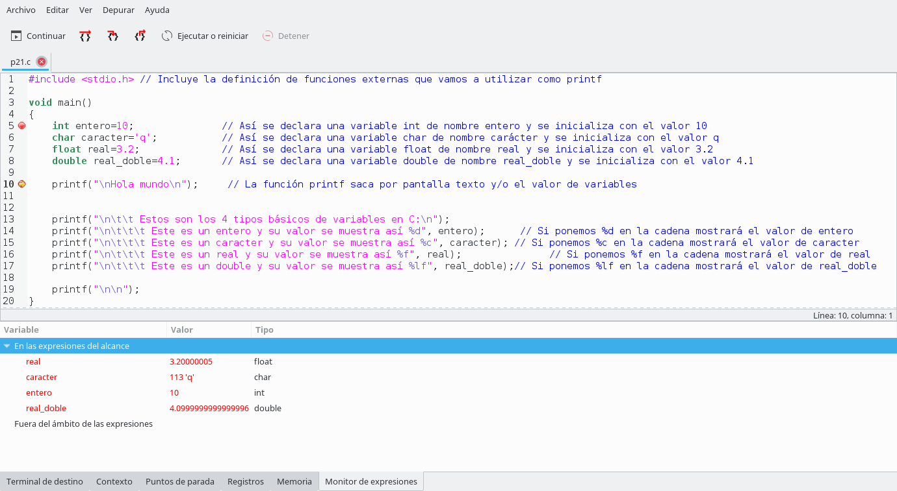
Conceptos básicos
El depurador
Otra opción más simple es nemiver
Al igual que antes, utilizando los menús se pueden consultar variables, parar la ejecución y modificar variables.
30
Notes:
30
La tecnología WiFi o Wi… Fi… se aplica principalmente para formar redes….

Slide 29
Recordatorio
Requisitos: Asistencia mínima al 75% de las clases.
Evaluación:
En general, cada semana hay que entregar una práctica.
Las prácticas son INDIVIDUALES.
Si no diera tiempo en clase, la práctica se terminará en casa y se mandará por correo (solo los ficheros .c).
La nota del laboratorio será la media de todas las prácticas.
La nota de cada práctica dependerá del código entregado y la evaluación del profesor.
El profesor del laboratorio preguntará a los alumnos sobre la práctica actual o de la semana anterior.
30
Notes:
30
La tecnología WiFi o Wi… Fi… se aplica principalmente para formar redes….

Slide 30
Recordatorio
Evaluación (de 0 a 3):
Si la práctica no se envía a tiempo→ 0.
- Si la práctica no compila → 0.
Si la práctica compila, pero no pasa ningún test → 0.
Pasar los test tampoco garantiza la máxima nota. La solución deberá estar programada correctamente.
Si la práctica esta copiada → 0. Independientemente de quien haya copiado a quien.
30
Notes:
30
La tecnología WiFi o Wi… Fi… se aplica principalmente para formar redes….

Slide 31
Programación
30
Notes:
30

